Slide 1





Giảng viên: TS. Nguyễn Trọng Hiếu
THÀNH VIÊN
Phạm Văn Dũng
Trần Ngọc Khâm
Lê Thạc Thao
Nhóm trưởng
Mã sinh viên: 21000645
Thành viên
Mã sinh viên: 21000645
Thành viên
Mã sinh viên: 21000645

Slide 2
Giới thiệu mô hình.
Nghiên cứu về tiềm năng tương tác của phương tiện dựa trên tiềm năng
Lennard-Jones.
Khoảng cách chấp nhận được cho việc chuyển làn (Acceptable Clearance for Lane Changing)
Mô Hình Tiềm Năng Tương Tác Giữa Các Phương Tiện Trong Quá Trình Chuyển Làn Xe
Xác minh mô hình (Model Verification)
Mô phỏng mô hình (Model Evaluation)

Slide 3
Giới thiệu mô hình
(Introduction model)

Slide 4
Giới thiệu mô hình
Chuyển làn là một hành vi lái xe cơ bản và là một trong những nguyên nhân chính gây ra tai nạn giao thông. So với hành vi đi theo làn, hành vi chuyển làn có độ phức tạp cao hơn. Với sự phát triển của công nghệ mạng thông minh, dữ liệu lái xe theo thời gian thực có thể được chia sẻ giữa các phương tiện (giao tiếp V2V) và giữa các phương tiện với cơ sở hạ tầng đường bộ (giao tiếp V2I).
Dữ liệu sử dụng trong nghiên cứu có thể là dữ liệu thực tế, dữ liệu quan sát qua video hoặc mô phỏng. Cả mô hình khoảng cách an toàn và trường tiềm năng đều quan trọng trong việc đảm bảo an toàn khi chuyển làn. Bài thuyết trình trình bày một mô hình chuyển làn mới dựa trên tiềm năng tương tác giữa các phương tiện, nhằm tìm ra thuật toán chuyển làn đơn giản và hiệu quả để giảm thiểu tai nạn.

Slide 5
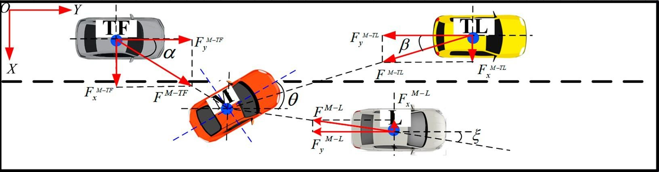
Giới thiệu mô hình
Liên quan đến nghiên cứu về trường tiềm năng, Khatib là người đầu tiên đề xuất phương pháp lập quỹ đạo cho robot di động dựa trên trường tiềm năng nhân tạo. Với sự phát triển của các hệ thống giao thông thông minh, nhiều nhà nghiên cứu đã áp dụng lý thuyết trường tiềm năng vào phân tích dòng giao thông.
Dựa trên các trường hấp dẫn và đẩy được Khatib xây dựng, Wolf đã mở rộng lý thuyết trường tiềm năng nhân tạo để mô hình hóa các đối tượng khác nhau trong môi trường giao thông. Li Linheng cải tiến các mô hình trường tiềm năng an toàn hiện có bằng cách thêm các thông số gia tốc, đề xuất mô hình chuyển làn dựa trên trường tiềm năng an toàn.

Slide 6
Nghiên cứu về tiềm năng tương tác của phương tiện dựa trên tiềm năng Lennard-Jones

Slide 7


Nghiên cứu về tiềm năng tương tác của phương tiện dựa trên tiềm năng Lennard-Jones
Tiềm năng Lennard-Jones là một mô hình toán học ban đầu được sử dụng để mô tả sự tương tác giữa các hạt hoặc phân tử, nhưng đã được áp dụng trong nhiều lĩnh vực khác nhau, bao gồm phân tích dòng giao thông. Tiềm năng Lennard-Jones biểu thị các lực hút và lực đẩy giữa hai thực thể tương tác.
Chuyển động của dòng giao thông có thể được đơn giản hóa đến mức độ của các hạt; giống như một hạt hiện tại bị đẩy bởi các hạt phía sau và kéo bởi các hạt phía trước trong chuyển động tiến lên. Từ góc độ động lực học, chuyển động này diễn ra dưới tác động kết hợp của lực hấp dẫn và lực đẩy.
Công thức mô hình tiềm năng Lennard-Jones tương tác giữa các phương tiện theo sau:
Trong đó:
ε là độ sâu của giếng tiềm năng;
L là khoảng cách giữa các xe phía trước và phía sau;
Xr là khoảng cách an toàn cần thiết cho việc theo sau.
Notes:
Tuy nhiên, Công thức (1) chỉ là một dạng đặc biệt của tiềm năng Lennard-Jones dù nó phù hợp với sự tương tác giữa các hạt vi mô trong chất lỏng

Slide 8
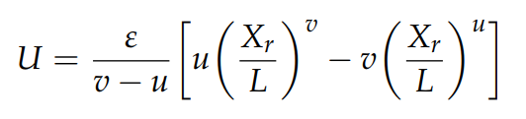

Nghiên cứu về tiềm năng tương tác của phương tiện dựa trên tiềm năng Lennard-Jones
Khi áp dụng trực tiếp vào hành vi tương tác của các phương tiện thực, nó đã bỏ qua sự khác biệt lớn về
khối lượng, tốc độ và gia tốc của các đối tượng được nghiên cứu.
Mô hình này dẫn đến độ nhạy cao của phương tiện đối với từng tham số. Do đó, Qu Dayi đã đặt các số mũ của các lực hấp dẫn và lực đẩy trong mô hình gốc là các tham số chưa xác định
=> Hàm tiềm năng tương tác giữa các phương tiện được xây dựng bởi công thức:
Trong đó: v và u là các số mũ mô tả lực hấp dẫn và lực đẩy, v < u

Slide 9
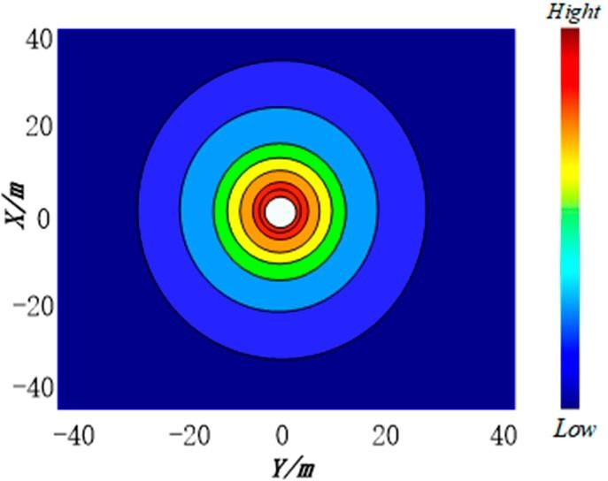
Nghiên cứu về tiềm năng tương tác của phương tiện dựa trên tiềm năng Lennard-Jones
Nghiên cứu cho thấy rằng khi khoảng cách thực tế giữa hai phương tiện nhỏ hơn khoảng cách an toàn cần thiết, sẽ xuất hiện các mức độ lực đẩy ngắn hạn khác nhau.
Khoảng cách càng gần, lực đẩy càng lớn. Trạng thái chiếu hình của trường tiềm năng, như được thể hiện trong Hình 1, cho thấy rằng nguy cơ tiếp cận phương tiện từ bất kỳ hướng nào là như nhau, nhưng điều này rõ ràng là không hợp lý.
Hình 1. Biểu đồ biểu diễn trường tiềm năng của phương tiện đứng yên ban đầu.
Notes:
Các vòng tròn đồng tâm biểu thị mức năng lượng tiềm năng của phương tiện đứng yên so với các phương tiện xung quanh, mức năng lượng sẽ giảm dần từ trong ra ngoài,
X/m, Y/m biểu thị khoảng cách của phương tiện đứng yên.

Slide 10
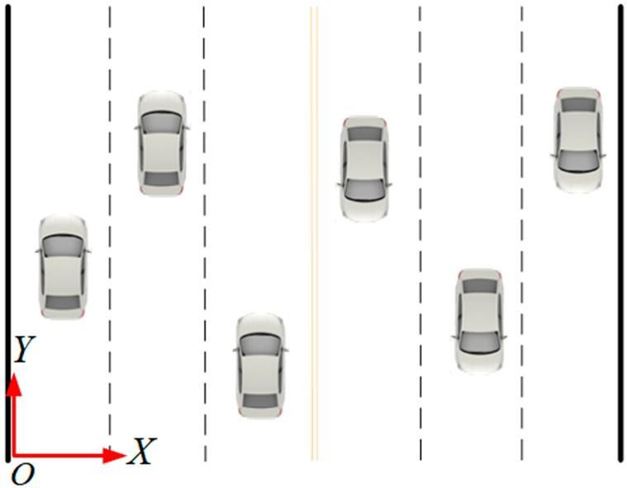
Nghiên cứu về tiềm năng tương tác của phương tiện dựa trên tiềm năng Lennard-Jones
Cần xem xét các yếu tố sau có thể ảnh hưởng đến phân bố tiềm năng của phương tiện để điều chỉnh mô hình:
Trong môi trường lái xe trên đường thực tế, tiềm năng tác động của các phương tiện ở phía trước và phía sau cùng làn với mục tiêu cao hơn đáng kể so với các phương tiện ở các làn liền kề tiếp cận từ bên cạnh.
Các phương tiện đang di chuyển nên thể hiện tiềm năng tác động khác với các phương tiện tĩnh. Hệ tọa độ được thiết lập với vị trí của đường kẻ làn trong cùng bên trái của đường làm trục Y, như được thể hiện trong Hình 2.
Hình 2. Sơ đồ môi trường đường.

Slide 11
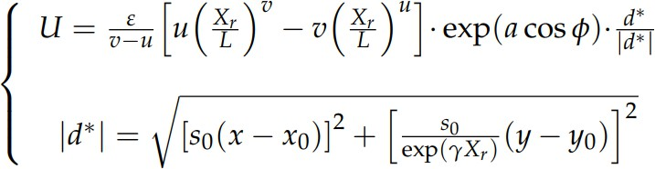

Nghiên cứu về tiềm năng tương tác của phương tiện dựa trên tiềm năng Lennard-Jones
Khi xem xét khoảng cách, tốc độ và gia tốc dọc trong việc điều chỉnh mô hình, hàm tiềm năng tác động của phương tiện được xác định như sau:
Trong đó:
a là gia tốc của phương tiện.
d * là khoảng cách được hiệu chỉnh.
ϕ là góc quay theo chiều kim đồng hồ được tạo ra giữa gia tốc của phương tiện a và đường nối giữa các tâm của hai phương tiện;
s₀ là khoảng cách đỗ xe chấp nhận được.
y là hệ số chưa xác định.
Tọa độ của phương tiện hiện tại là (x_{0,} y₀) và tọa độ trọng tâm của bất kỳ phương tiện nào xung quanh là (x , y);
ε là độ sâu của giếng tiềm năng;
L là khoảng cách giữa các xe phía trước và phía sau;
Xr là khoảng cách an toàn cần thiết cho việc theo sau.
Notes:
Khoảng cách được

Slide 12
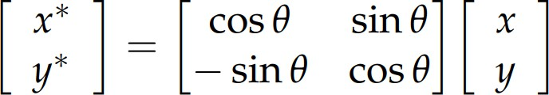

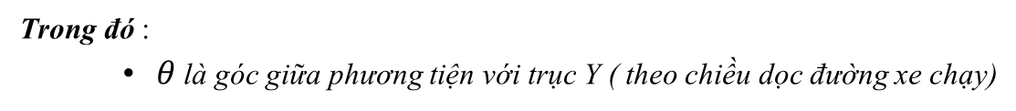
Nghiên cứu về tiềm năng tương tác của phương tiện dựa trên tiềm năng Lennard-Jones
Trong quá trình chuyển làn, phương tiện có một góc lái nhất định, và sự phân bố không gian của trường tiềm năng của phương tiện cũng nên được lý thuyết điều chỉnh toàn bộ, điều này không thể được biểu diễn tốt bằng công thức trên.
Góc lái được đưa vào để điều chỉnh Công thức (3). (x, y) là tọa độ gốc của bất kỳ phương tiện nào, và
(x*, y*) là tọa độ đã được hiệu chỉnh theo góc lệch:
Trong đó :
$θ$ là góc giữa phương tiện với trục Y ( theo chiều dọc đường xe chạy)

Slide 13
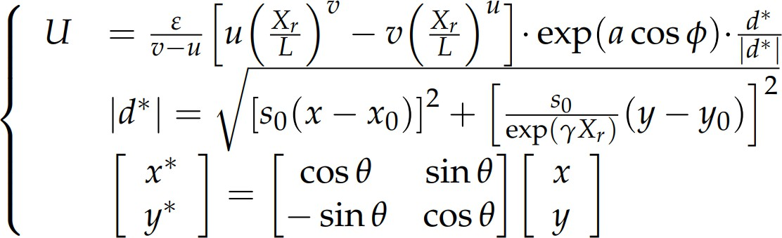

Nghiên cứu về tiềm năng tương tác của phương tiện dựa trên tiềm năng Lennard-Jones
Kết hợp với (3) và (4), một mô hình tiềm năng tương tác giữa các phương tiện phù hợp với hành vi chuyển làn được xây dựng:

Slide 14
Khoảng cách chấp nhận được cho việc chuyển làn
(Acceptable Clearance for Lane Changing)

Slide 15
Khoảng cách chấp nhận được cho việc chuyển làn
Khoảng cách chấp nhận được khi chuyển làn là khoảng cách tối thiểu giữa hai phương tiện trên làn đường mục tiêu, đảm bảo phương tiện chuyển làn có thể chuyển vào làn đó một cách an toàn mà không gây nguy hiểm cho các xe khác.
Khi nghiên cứu hành vi chuyển làn, cần phân tích xem phương tiện mục tiêu và phương tiện tương tác có đáp ứng được khoảng cách an toàn cho chuyển làn hay không.
Nghiên cứu cho thấy rằng tiềm năng tác động của phương tiện là nhỏ nhất khi khoảng cách chuyển làn chấp nhận được được đáp ứng, và lực hút và lực đẩy bằng không tại thời điểm này, đạt trạng thái cân bằng trong hành vi chuyển làn.
Notes:
Điều đó có nghĩa là, trong trường hợp đáp ứng khoảng cách chấp nhận được, có thể đảm bảo phương tiện không cần giảm tốc mà vẫn có thể chuyển làn.

Slide 16
Nghiên cứu thiết lập cảnh chuyển làn (Study the Setting of the Lane Changing Scene)
Khoảng cách chấp nhận được cho việc chuyển làn
Chuyển làn xảy ra khi người lái muốn đạt tốc độ cao hơn hoặc điều kiện lái xe thoải mái hơn trong làn đường mục tiêu (target lane), và để đi đến đích qua việc chuyển hướng hoặc hòa nhập làn.
Có 2 loại hành vi chuyển làn của phương tiện:
Chuyển làn bắt buộc (forced lane changing): khi người lái cần rời khỏi làn hiện tại để đạt đến điểm đích đã định
Chuyển làn chủ động (active lane changing): khi người lái muốn đạt tốc độ lái cao hơn hoặc giảm thời gian chờ đợi trong hàng xe.
Thiết lập mô hình Chuyển làn chủ động (active lane changing)

Slide 17
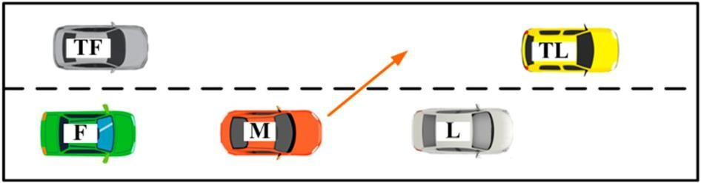
Khoảng cách chấp nhận được cho việc chuyển làn
Chuyển làn của phương tiện cần đáp ứng hai điều kiện:
Lợi thế về không gian tốc độ; phương tiện trong làn hiện tại không thể di chuyển với tốc độ mong muốn và tại thời điểm này, điều kiện lái xe ở làn liền kề (target lane) là tốt hơn.
Điều kiện an toàn chuyển làn, tức là phương tiện đang chuyển làn cần đáp ứng một khoảng cách an toàn (gap acceptance) nhất định để tránh tai nạn giao thông.
Trong hình 4, an toàn giao thông của xe M bị ảnh hưởng bởi các phương tiện xung quanh như xe L, xe TF, xe TL.
Hình 4. Thiết lập cảnh chuyển làn.
Khoảng cách mà tiềm năng tương tác giữa các phương tiện tương tác bằng không trong quá trình chuyển làn được gọi là khoảng cách chấp nhận (gap acceptance) được của chuyển làn.

Slide 18
Khoảng cách chấp nhận được cho việc chuyển làn
Giả định đơn giản hóa mô hình.
Tốc độ di chuyển tổng thể của làn mục tiêu tốt hơn so với làn hiện tại, đáp ứng lợi thế về không gian tốc độ trong điều kiện chuyển làn;
Phương tiện chuyển làn duy trì trạng thái không đổi trong suốt quá trình chuyển làn;
Ảnh hưởng của góc lái đến tốc độ bị bỏ qua.
Notes:
- Phương tiện chuyển làn duy trì trạng thái không đổi trong suốt quá trình chuyển làn; duy trì vận tốc ổn định trong quá trình chuyển làn

Slide 19
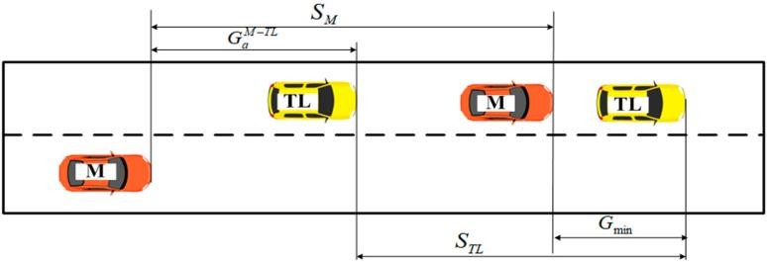

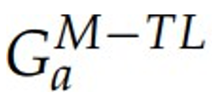
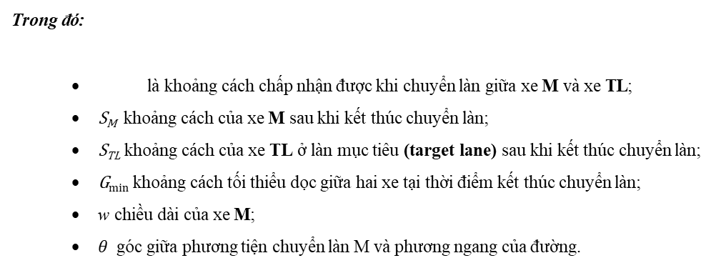
Khoảng cách chấp nhận được khi chuyển làn giữa xe M và xe TL.
Khoảng cách chấp nhận được cho việc chuyển làn
Hình 5. Quá trình chuyển làn giữa phương tiện M và phương tiện TL
Như được thể hiện trong Hình 5, để tránh xảy ra tai nạn va chạm giữa xe M và xe TL, hai phương tiện cần đáp ứng các điều kiện được thể hiện trong công thức sau:
Trong đó:
là khoảng cách chấp nhận được khi chuyển làn giữa xe M và xe TL;
S_{M} khoảng cách của xe M sau khi kết thúc chuyển làn;
S_{TL} khoảng cách của xe TL ở làn mục tiêu (target lane) sau khi kết thúc chuyển làn;
G_{min} khoảng cách tối thiểu dọc giữa hai xe tại thời điểm kết thúc chuyển làn;
w chiều dài của xe M;
$θ$ góc giữa phương tiện chuyển làn M và phương ngang của đường.

Slide 20

Khoảng cách chấp nhận được cho việc chuyển làn
Khoảng cách tối thiểu theo phương dọc của xe (Longitudinal critical distance).
Khoảng cách tối thiểu theo phương dọc chỉ ra rằng phương tiện có thể an toàn theo sau phương tiện phía trước sau khi hoàn thành hành vi chuyển làn với điều kiện đáp ứng khoảng cách này. Do đó, nó cũng có thể được hiểu là khoảng cách cần thiết để theo sau.
Khoảng cách tối thiểu theo phương dọc giữa xe M và xe TL có thể được tính như sau:
Trong đó:
v_{M} là vận tốc của xe M;
v_{TL} là vận tốc của xe TL;
a_{M} là gia tốc của xe M;
a_{TL} là gia tốc của xe TL;
c_{v}; c_{a} và t₀ là các hệ số cần hiệu chỉnh.

Slide 21
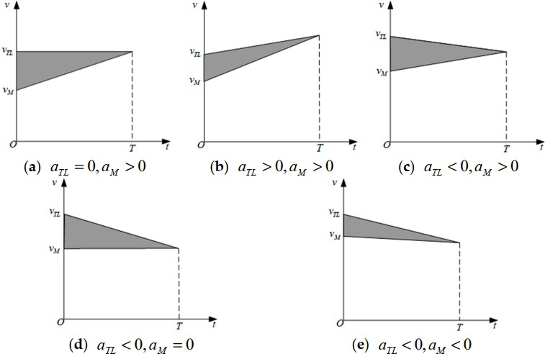
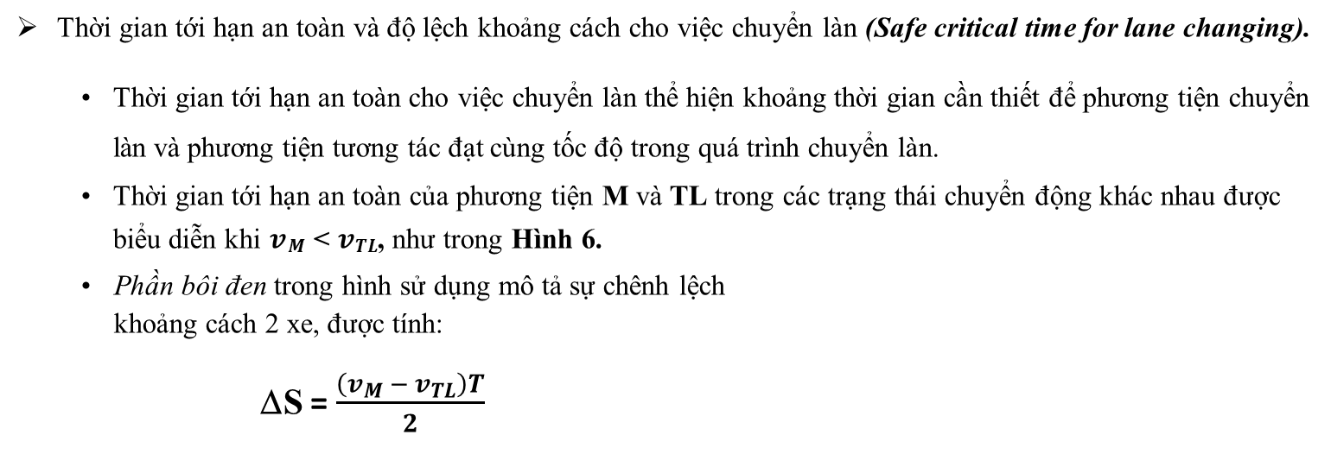
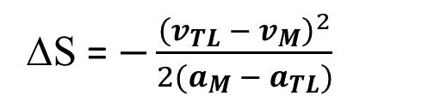
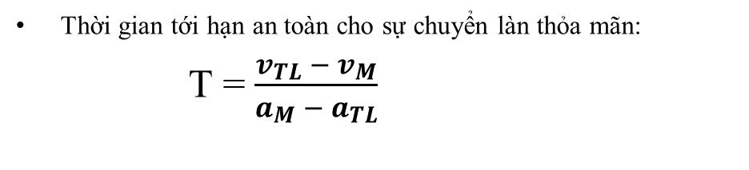
Khoảng cách chấp nhận được cho việc chuyển làn
Thời gian tới hạn an toàn và độ lệch khoảng cách cho việc chuyển làn (Safe critical time for lane changing).
Thời gian tới hạn an toàn cho việc chuyển làn thể hiện khoảng thời gian cần thiết để phương tiện chuyển làn và phương tiện tương tác đạt cùng tốc độ trong quá trình chuyển làn.
Thời gian tới hạn an toàn của phương tiện M và TL trong các trạng thái chuyển động khác nhau được biểu diễn khi 𝒗_{𝑴} < 𝒗_{𝑻𝑳}, như trong Hình 6.
Phần bôi đen trong hình sử dụng mô tả sự chênh lệch khoảng cách 2 xe, được tính:
ΔS = $\frac{\left(v_{M} − v_{TL}\right)T}{2}$
Thời gian tới hạn an toàn cho sự chuyển làn thỏa mãn:
T = $\frac{v_{TL} − v_{M}}{a_{M} − a_{TL}}$
ΔS = $−\frac{{\left(v_{TL} − v_{M}\right)}^{2}}{2(a_{M} − a_{TL})}$
Hình 6. Thời gian tới hạn ở trạng thái chuyển động khác nhau

Slide 22
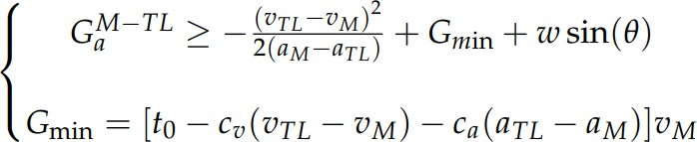

Khoảng cách chấp nhận được cho việc chuyển làn
Bằng cách tổng hợp công thức (6) và (7), biểu thức của khoảng cách chấp nhận được khi chuyển làn giữa xe M và xe TL có thể được tính như sau:
Trong đó các biến số được định nghĩa ở công thức (6) và (7).

Slide 23
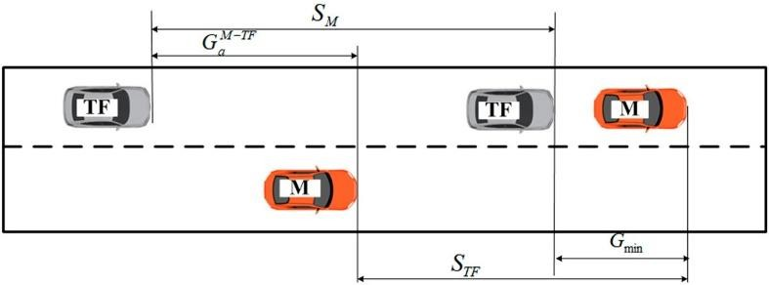

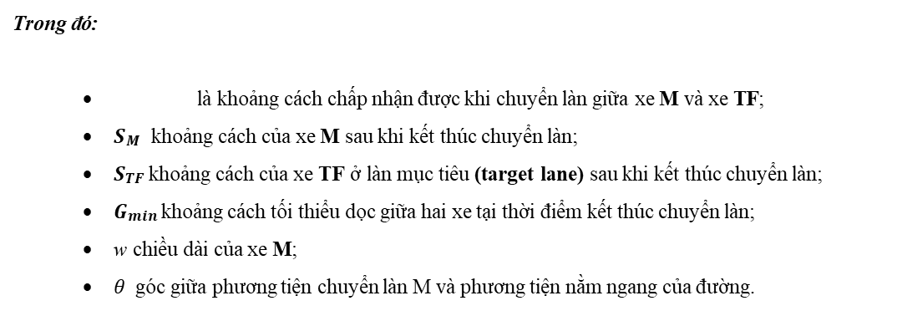
Khoảng Cách Chấp Nhận Được Khi Chuyển Làn Giữa xe M và xe TF.
Khoảng cách chấp nhận được cho việc chuyển làn
Hình 7. Quá trình chuyển làn giữa phương tiện M và phương tiện TF
Như được thể hiện trong Hình 7, để tránh xảy ra tai nạn va chạm giữa xe M và xe TF, hai phương tiện cần đáp ứng các điều kiện được thể hiện trong công thức sau:
Trong đó:
là khoảng cách chấp nhận được khi chuyển làn giữa xe M và xe TF;
𝑺_{𝑴} khoảng cách của xe M sau khi kết thúc chuyển làn;
𝑺_{𝑻𝑭} khoảng cách của xe TF ở làn mục tiêu (target lane) sau khi kết thúc chuyển làn;
𝑮_{𝒎𝒊𝒏} khoảng cách tối thiểu dọc giữa hai xe tại thời điểm kết thúc chuyển làn;
w chiều dài của xe M;
$θ$ góc giữa phương tiện chuyển làn M và phương tiện nằm ngang của đường.

Slide 24

Khoảng cách chấp nhận được cho việc chuyển làn
Khoảng cách tối thiểu theo phương dọc của xe (Longitudinal critical distance).
Khoảng cách tối thiểu theo phương dọc giữa xe M và xe TF có thể được tính như sau:
Trong đó:
𝒗_{𝑴} là vận tốc của xe M;
𝒗_{𝑻𝑭} là vận tốc của xe TF;
𝒂_{𝑴} là gia tốc của xe M;
𝒂_{𝑻𝑭} là gia tốc của xe TF;
𝒄_{𝒗}; 𝒄_{𝒂} và 𝒕_{𝟎} là các hệ số cần hiệu chỉnh.

Slide 25
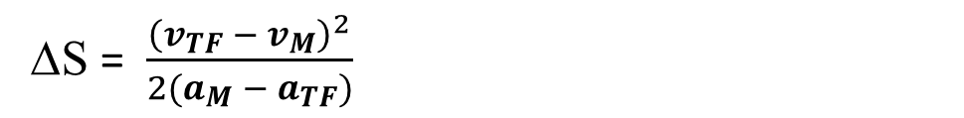
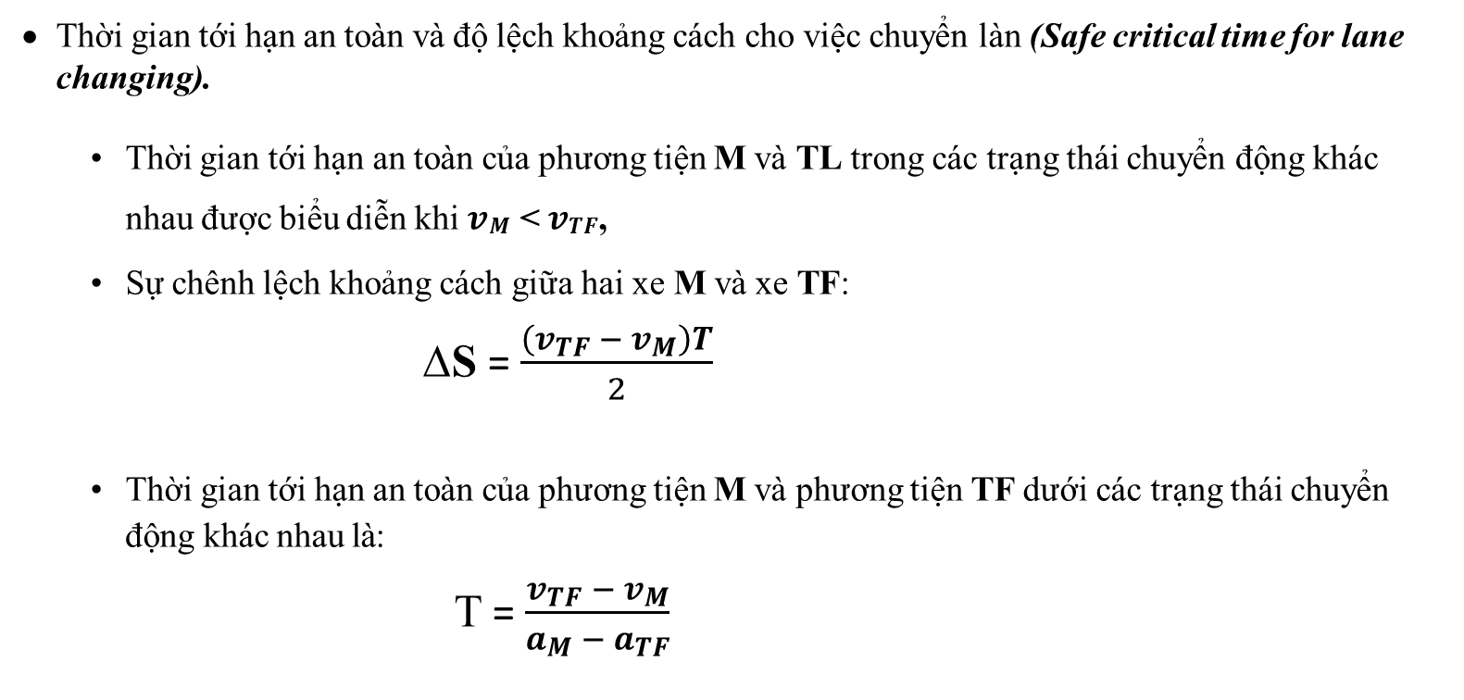
Khoảng cách chấp nhận được cho việc chuyển làn
Thời gian tới hạn an toàn và độ lệch khoảng cách cho việc chuyển làn (Safe critical time for lane changing).
Thời gian tới hạn an toàn của phương tiện M và TL trong các trạng thái chuyển động khác nhau được biểu diễn khi 𝒗_{𝑴} < 𝒗_{𝑻𝑭},
Sự chênh lệch khoảng cách giữa hai xe M và xe TF:
ΔS = $\frac{\left(v_{TF} − v_{M}\right)T}{2}$
Thời gian tới hạn an toàn của phương tiện M và phương tiện TF dưới các trạng thái chuyển động khác nhau là:
T = $\frac{v_{TF} − v_{M}}{a_{M} − a_{TF}}$
ΔS = $\frac{{\left(v_{TF} − v_{M}\right)}^{2}}{2(a_{M} − a_{TF})}$

Slide 26
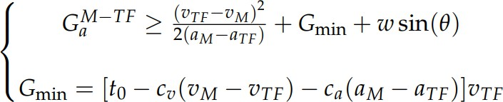

Khoảng cách chấp nhận được cho việc chuyển làn
Bằng cách tổng hợp công thức (9) và (10), biểu thức của khoảng cách chấp nhận được khi chuyển làn giữa xe M và xe TF có thể được tính như sau:
Trong đó các biến số được định nghĩa ở công thức (9) và (10).

Slide 27
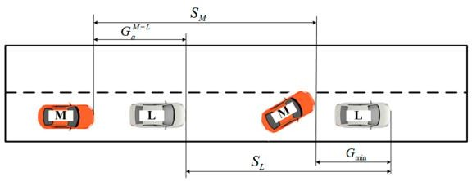
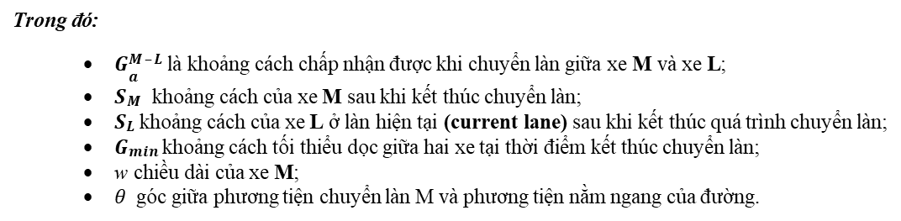
Khoảng Cách Chấp Nhận Được Khi Chuyển Làn Giữa xe M và xe L.
Khoảng cách chấp nhận được cho việc chuyển làn
Hình 8. Quá trình chuyển làn giữa phương tiện M và phương tiện L
Như được thể hiện trong Hình 8, để tránh xảy ra tai nạn va chạm giữa xe M và xe L, hai phương tiện cần đáp ứng các điều kiện được thể hiện trong công thức sau:
Trong đó:
𝑮^{𝑴 − 𝑳} là khoảng cách chấp nhận được khi chuyển làn giữa xe M và xe L;
𝒂
𝑺_{𝑴} khoảng cách của xe M sau khi kết thúc chuyển làn;
𝑺_{𝑳} khoảng cách của xe L ở làn hiện tại (current lane) sau khi kết thúc quá trình chuyển làn;
𝑮_{𝒎𝒊𝒏} khoảng cách tối thiểu dọc giữa hai xe tại thời điểm kết thúc chuyển làn;
w chiều dài của xe M;
$θ$ góc giữa phương tiện chuyển làn M và phương tiện nằm ngang của đường.

Slide 28
Khoảng cách chấp nhận được cho việc chuyển làn
Khoảng cách tới hạn theo phương dọc của xe (Longitudinal critical distance).
Khoảng cách tối thiểu theo phương dọc giữa xe M và xe L có thể được tính như sau:
Trong đó:
𝒗_{𝑴} là vận tốc của xe M;
𝒗_{𝑳} là vận tốc của xe L;
𝒂_{𝑴} là gia tốc của xe M;
𝒂_{𝑳} là gia tốc của xe L;
𝒄_{𝒗}; 𝒄_{𝒂} và 𝒕_{𝟎} là các hệ số cần hiệu chỉnh.

Slide 29
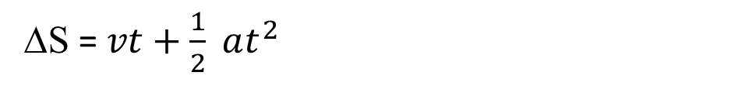
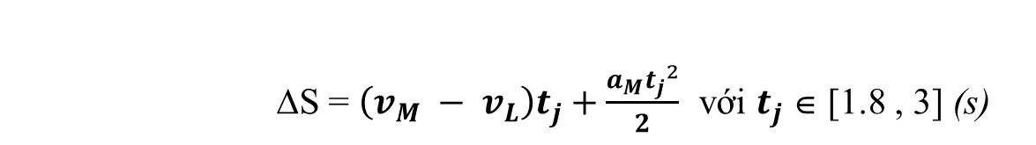
Khoảng cách chấp nhận được cho việc chuyển làn
Thời gian tới hạn an toàn và độ lệch khoảng cách cho việc chuyển làn (Safe critical time for lane changing).
Trạng thái chuyển động của phương tiện dẫn đường L trong làn hiện tại cơ bản không bị ảnh hưởng bởi phương tiện chuyển làn M, phương tiện dẫn đường L có thể thực hiện chuyển động đồng nhất, chuyển động gia tốc hoặc chuyển động giảm tốc.
Phương tiện M chịu ảnh hưởng của lực đẩy từ phương tiện dẫn đường trước khi nó hình thành ý định chuyển làn => giả định rằng mối quan hệ tốc độ chuyển làn ban đầu là 𝒗_{𝑴} > 𝒗_{𝑳}.
Sự chênh lệch khoảng cách giữa hai xe M và xe L:
ΔS = $vt+\frac{1}{2} at^{2}$
ΔS = $\left(v_{M} − v_{L}\right)t_{j}+\frac{a_{M}{t_{j}}^{2}}{2}$ với $t_{j}$ ∈ [1.8 , 3] (s)
Trong đó: $t_{j}$ là thời gian chuyển làn của xe M.

Slide 30
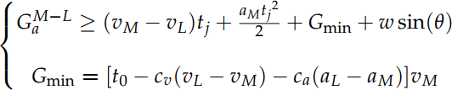
Khoảng cách chấp nhận được cho việc chuyển làn
Bằng cách tổng hợp công thức (12) và (13), biểu thức của khoảng cách chấp nhận được khi chuyển làn giữa xe M và xe TL có thể được tính như sau:
Trong đó các biến số được định nghĩa ở công thức (12) và (13).

Slide 31
Mô hình tiềm năng tương tác giữa các phương tiện trong quá trình chuyển làn xe
(Vehicle Interaction Potential Lane Change Model)

Slide 32
Mô Hình Tiềm Năng Tương Tác Giữa Các Phương Tiện Trong Quá Trình Chuyển Làn Xe
Lực tiềm năng của xe là lực đẩy ngắn hạn, được sử dụng để ngăn chặn các phương tiện khác tiếp cận nhằm đảm bảo việc lái xe an toàn.
Sơ đồ chuyển làn của các phương tiện như được trình bày trong Hình 9.
Hình 9. Phân Tích Lực của Phương Tiện Chuyển Làn M

Slide 33
Mô Hình Tiềm Năng Tương Tác Giữa Các Phương Tiện Trong Quá Trình Chuyển Làn Xe
Tiềm năng hoạt động của phương tiện TL đối với phương tiện M:
Trong đó:
𝑼^{𝑴 − 𝑻𝑳} là tiềm năng hoạt động của phương tiện TL đối với phương tiện M;
θ là chuyển làn của xe M đối với chiều dọc chuyển động;
β góc giữa đường nối trọng tâm xe TL và xe M đối với phương chuyển động;
𝑳_{𝑴− 𝑻𝑳} là khoảng cách theo phương dọc đường của xe TL và xe M khi bắt đầu chuyển làn.
d * là khoảng cách được hiệu chỉnh.
Biến còn lại đã được định nghĩa trước đó.

Slide 34

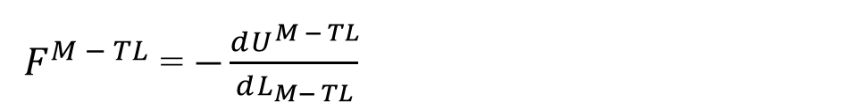
Mô Hình Tiềm Năng Tương Tác Giữa Các Phương Tiện Trong Quá Trình Chuyển Làn Xe
Đặt λ = $exp⁡(a_{M }cos\left(θ − β \right)).\frac{d}{|d^{∗}|}$ , lực tiềm năng do phương tiện TL tác dụng lên phương tiện M:
$F^{M − TL}$ = $−\frac{dU^{M − TL}}{dL_{M− TL}}$
Trong đó:
𝑭^{𝑴 − 𝑻𝑳} là lực tiềm năng do phương tiện TL tác dụng lên phương tiện M.

Slide 35
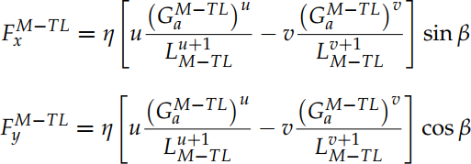
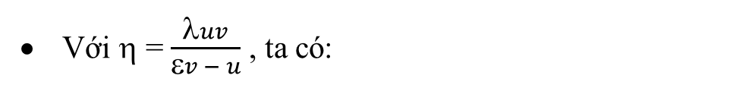
Mô Hình Tiềm Năng Tương Tác Giữa Các Phương Tiện Trong Quá Trình Chuyển Làn Xe
Với η = $\frac{λuv}{εv − u}$ , ta có:
Trong đó:
𝑭^{𝑴 − 𝑻𝑳} là lực trường tiềm năng do xe TL tác dụng lên xe M theo hướng x;
𝑭^{𝑴 − 𝑻𝑳} là lực trường tiềm năng do xe TL tác dụng lên xe M theo hướng y;
𝒚
β là góc giữa đường nối trọng tâm của xe TL và xe M với trục y.
𝒙

Slide 36
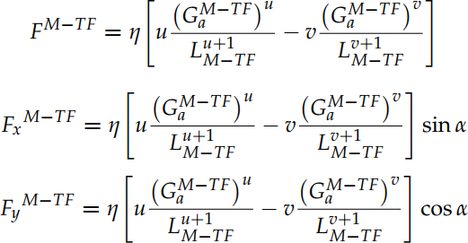
Mô Hình Tiềm Năng Tương Tác Giữa Các Phương Tiện Trong Quá Trình Chuyển Làn Xe
Lực trường tiềm năng do phương tiện TF tác dụng lên phương tiện M :
Trong đó:
𝑭^{𝑴 − 𝑻𝑭} là lực trường tiềm năng do xe TF tác dụng lên xe M;
𝑭^{𝑴 − 𝑻𝑭} là lực trường tiềm năng do xe TF tác dụng lên xe M theo hướng x;
𝑭^{𝑴 − 𝑻𝑭} là lực trường tiềm năng do xe TF tác dụng lên xe M theo hướng y;
𝒚
α là góc giữa đường nối trọng tâm của xe TF và xe M với trục y.
𝒙

Slide 37
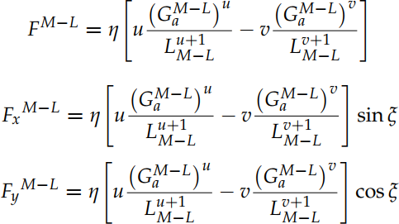
Mô Hình Tiềm Năng Tương Tác Giữa Các Phương Tiện Trong Quá Trình Chuyển Làn Xe
Lực trường tiềm năng do phương tiện L tác dụng lên phương tiện M.
Trong đó:
𝑭^{𝑴 − 𝑳} là lực trường tiềm năng do xe L tác dụng lên xe M;
𝑭^{𝑴 − 𝑳} là lực trường tiềm năng do xe L tác dụng lên xe M theo hướng x;
𝑭^{𝑴 − 𝑳} là lực trường tiềm năng do xe L tác dụng lên xe M theo hướng y;
𝒚
ξ là góc giữa đường nối trọng tâm của xe L và xe M với trục y.
𝒙

Slide 38
Mô Hình Tiềm Năng Tương Tác Giữa Các Phương Tiện Trong Quá Trình Chuyển Làn Xe
Dựa trên hệ tọa độ được thiết lập trong Hình 9, tiềm năng tương tác giữa các phương tiện kết hợp với phân tích thực tế về việc chuyển làn có thể được xác định:
Khi 𝑭^{𝑴 − 𝑳} ≥ 0, phương tiện M tiếp tục theo sau.
Khi 𝑭^{𝑴 − 𝑳} < 0, M chịu lực đẩy khiến nó có ý định chuyển làn. Khi 𝑭^{𝑴 − 𝑻𝑳} < 0 hay 𝑭^{𝑴 − 𝑻𝑭} > 0 , M đang bị lực
𝒚 𝒚 𝒚
đẩy theo chiều dọc từ TL và TF ⇒ Không nên chuyển làn.
𝒚
Khi 𝑭^{𝑴 − 𝑻𝑳} ≥ 0 hay 𝑭^{𝑴 − 𝑻𝑭} ≤ 0 , TL và TF tác động lực lên xe M. Lúc này M chịu lực hấp dẫn bên và có độ lớn
𝒚 𝒚
|𝑭^{𝑴 − 𝑻𝑭}| + |𝑭^{𝑴 − 𝑻𝑳}| ⇒ M tăng tốc theo phương ngang và chuyển làn.
𝒙 𝒙
Khi M bắt đầu đánh lái, L tác dụng một lực đẩy lên M, buộc M tăng tốc theo phương ngang ra khỏi làn đường ban
đầu. Tổng lực bên mà M nhận được : 𝑭 = |𝑭^{𝑴 − 𝑳}| + |𝑭^{𝑴 − 𝑻𝑭}| + |𝑭^{𝑴 - 𝑻𝑳}|
𝒙
𝒙 𝒙 𝒙
₌ |𝐹_{𝑥} |
⇒ 𝑎
𝑥
𝑚
Phương tiện M sẽ tăng tốc vào làn đường mục tiêu với gia tốc |𝑎_{𝑥}|.

Slide 39
Xác minh mô hình
(Model Verification)

Slide 40
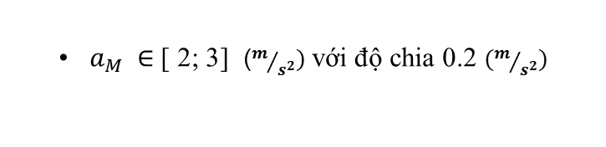
Xác minh mô hình
Các giá trị tham số đầu vào:
Gia tốc phương tiện chuyển làn M:
$a_{M }∈$ [ 2; 3] ($m/{s^{2}})$ với độ chia 0.2 $(m/{s^{2}})$
Tham số đã hiệu chỉnh:
𝒕_{𝟎} = 0.5
𝒄_{𝒗} = 0.05
𝒄_{𝒂} = 0.3
Chiều dài w = 3.5 m
Góc chuyển làn θ = 3°

Slide 41
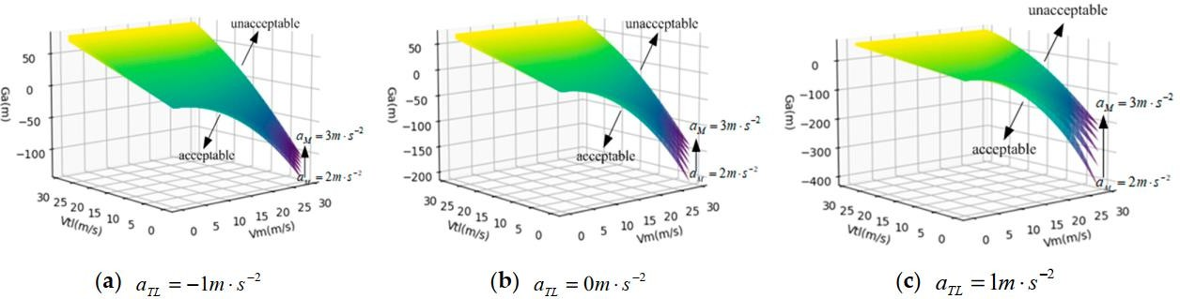
Xác minh mô hình
Phân tích mô phỏng khoảng cách an toàn khi chuyển làn giữa phương tiện M và phương tiện TL;
Với giả định 𝒗_{𝑴} < 𝒗_{𝑻𝑳}.
Khi sự chênh lệch tốc độ giữa xe TL và xe M tăng lên, khoảng cách an toàn khi chuyển làn giảm.
𝒂_{𝑴} tăng ⇒ 𝑮_{𝒂} tăng và 𝒂_{𝑻𝑳} tăng ⇒ 𝑮_{𝒂} giảm.
Trong thực tế, xe TL cần tăng tốc để đảm bảo an toàn chuyển làn.
Hình 10. Khoảng cách an toàn khi chuyển làn giữa xe M và xe TL.

Slide 42
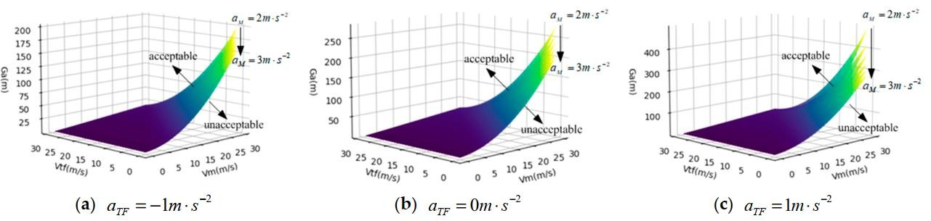
Xác minh mô hình
Phân tích mô phỏng khoảng cách an toàn khi chuyển làn giữa phương tiện M và phương tiện TF;
Với giả định 𝒗_{𝑴} < 𝒗_{𝑻𝑭}.
Khi sự chênh lệch tốc độ giữa xe TF và xe M tăng lên, khoảng cách an toàn khi chuyển làn tăng.
𝒂_{𝑴} tăng ⇒ 𝑮_{𝒂} giảm và 𝒂_{𝑻𝑳} tăng ⇒ 𝑮_{𝒂} tăng.
Trong thực tế, xe TF cần giảm tốc để đảm bảo an toàn chuyển làn.
Hình 11. Khoảng cách an toàn khi chuyển làn giữa xe M và xe TF.

Slide 43
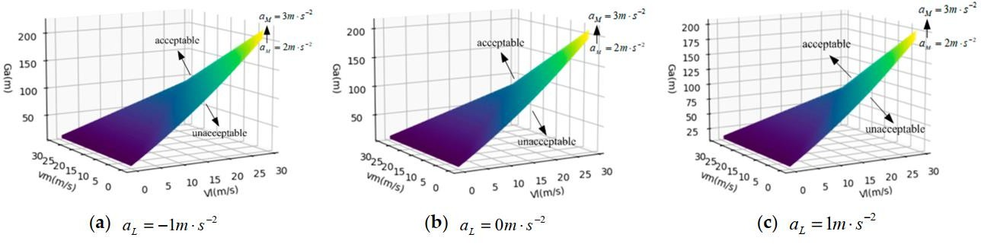
Xác minh mô hình
Phân tích mô phỏng khoảng cách an toàn khi chuyển làn giữa phương tiện M và phương tiện L;
Với giả định 𝒗_{𝑴} > 𝒗_{𝑳}.
Khi sự chênh lệch tốc độ giữa xe L và xe M tăng lên, khoảng cách an toàn khi chuyển làn tăng.
𝒂_{𝑴} tăng ⇒ 𝑮_{𝒂} tăng và 𝒂_{𝑻𝑳} tăng ⇒ 𝑮_{𝒂} giảm.
Trong thực tế, xe M được an toàn chuyển làn bằng cách gia tốc cùng xe L trong điều kiện vận tốc đồng đều.
Hình 12. Khoảng cách an toàn khi chuyển làn giữa xe M và xe L.

Slide 44
Mô phỏng mô hình
(Model Evaluation)

Slide 45
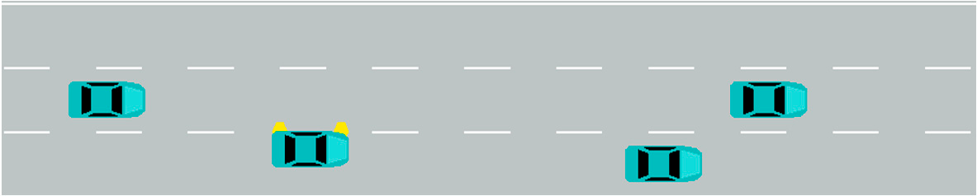
Mô phỏng mô hình
Dùng phần mềm SUMO.
Đường có một chiều dài 2 km với ba làn xe và tốc độ giới hạn là 60 km/h.
Giá trị tham số đầu vào:
u = 0.713
v = 1.648
γ = 0.032
𝑠₀ = 2.11
Hình 13. Giao diện mô phỏng của thí nghiệm chuyển làn.

Slide 46
THANKS FOR WATCHING

